Slide 1
XSS 跨站脚本攻击
-- magical XSS how to hack our account and computer

Slide 2
What is XSS ?
Cross Site Scripting (XSS ,跨站脚本执行),把自己的HTML 或JavaScript 代码未授权插入到站点中修改前端显示或者执行JavaScript 脚本
HTML 控制浏览器的视图显示
JavaScript 控制整个前端的逻辑
那么XSS 会产生哪些危害呢?

Slide 3
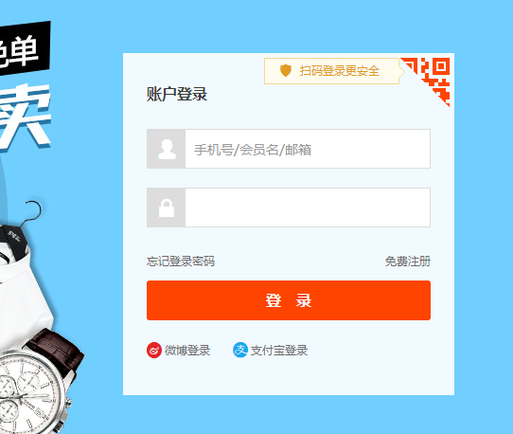
XSS Control Site View (HTML)
如果黑客通过XSS 来控制前端的显示界面,那么会有什么危害呢?
Example 1 -- Phishing
假设在一些购物,银行等设计个人敏感信息的站点中存在XSS ,那么黑客只需要把精心构造好的登陆界面嵌入到登陆页面时即可盗取到用户的帐号和密码

Slide 4
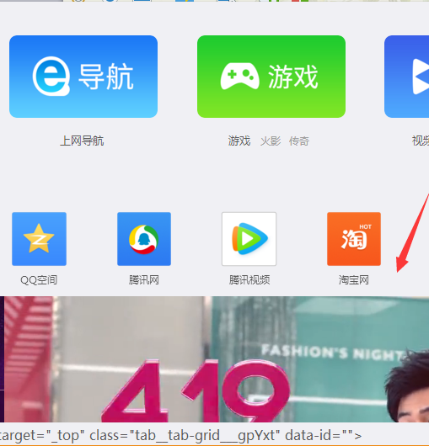
XSS Control Site View (HTML)
Example 2 -- Insert advertisement
既然黑客可以控制站点的前端视图,那么可以利用站点的流量来带动广告的流量收入
(Exploit QQ Browser V9.3.1)

Slide 5

XSS Control Site View (HTML)
结合CSRF (Cross-site request forgery 跨站请求伪造)让用户执行敏感行为
Example 3 -- Click link and hack your account
使用XSS 绕过referer 限制发送敏感信息获取操作从而达到获取用户登陆权限
(WooYun-2015-155520)

Slide 6
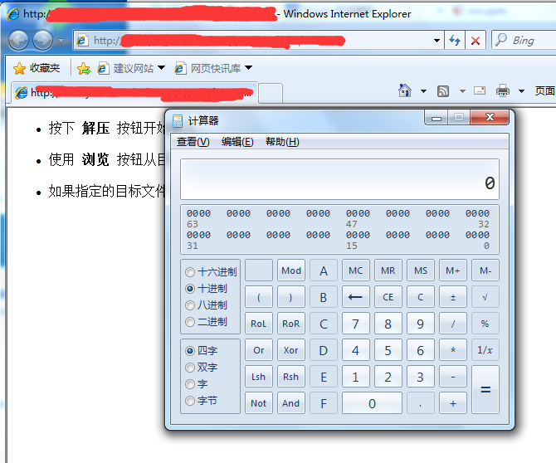
XSS Control Site View (HTML)
如果我们把一个浏览器漏洞插入到站点的界面中,是不是就可以黑掉你的电脑呢?
Example 4 -- Hack browser
在存在XSS 的站点中插入<iframe>,让浏览器创建新的页面来加载攻击浏览器的代码,让浏览器执行二进制代码
(CVE-2014-6332 ,Exploit IE 8)

Slide 7
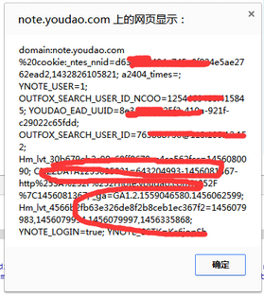
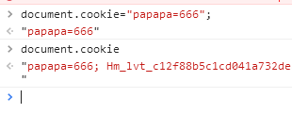
XSS Control Site Logic (JavaScript)
如果黑客可以控制WEB 前端的逻辑,那就相当于控制了 WEB 前端的核心代码
Example 1 -- Get Cookie
作为XSS 的经典使用方法,获取到用户的Cookie 也就相当于获取了用户的身份凭证.黑客只需要在接下来访问网站的过程中把获取到的Cookie 填写到浏览器或者HTTP 数据包即可伪造成该用户
(WooYun-2016-179293)

Slide 8
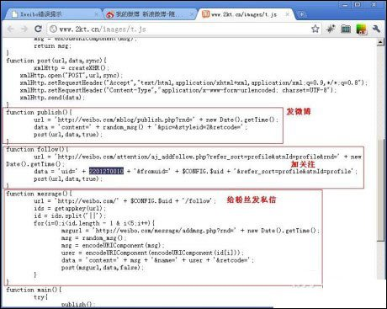
XSS Control Site Logic (JavaScript)
通过调用敏感的JavaScript 接口来实现用户的敏感操作
Example 2 -- XSS Worm
一般在大型的网站设计中,为了方便开发者实现一些功能,往往会在WEB 前端中用JavaScript 来封装好很多的敏感功能.黑客把XSS 注入到站点里面,那么同时也就有可以调用这些接口的权限.
(新浪微博XSS 蠕虫事件)

Slide 9
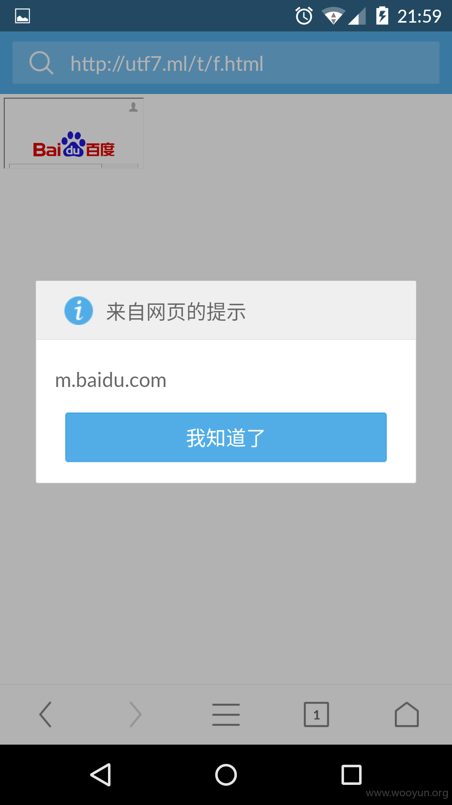
XSS Control Site Logic (JavaScript)
Example 3 -- Cross Domain in Browser
在某些浏览器的设计和实现中出现了缺陷,可能会出现UXSS (通用跨站脚本执行).黑客可以通过UXSS 把脚本在浏览器上把恶意JavaScript 代码注入到任意域
(WooYun-2015-145437)

Slide 10
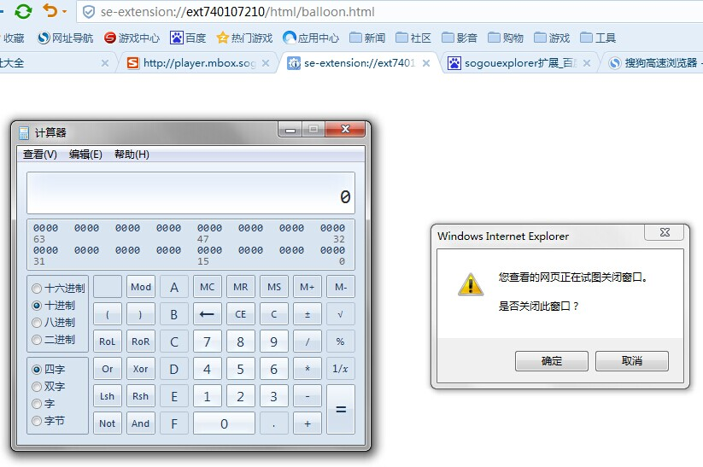
XSS Control Site Logic (JavaScript)
Example 4 -- Remote Code Execute
在定制的浏览器中经常会出现一些可以运行本地程序和静默下载远程文件的JavaScript 接口,但是这些浏览器上的敏感接口需要在浏览器特权域下才可以执行,假设黑客可以在特权域中插入XSS ,那么也就是说可以在本地上实现远程代码/命令执行

Slide 11
XSS Advanced Usage
Example 1 -- Scan Port
Example 2 -- Shell
Example 3 -- Keybroad Sniffer
Example 4 -- HTTPs down-level to HTTP

Slide 12
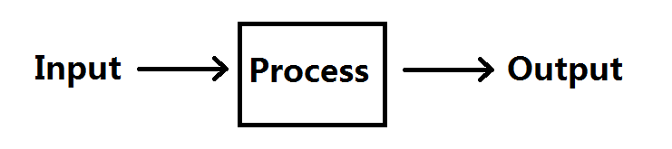
What is the reason about XSS
在网站的业务逻辑中经常会出现一些把用户的输入在网站的前端页面中显示(比如:评论,发送信息,用户名等),如果在这些业务模块的实现中没有正确过滤一些关键字,那么很有可能会产生XSS 漏洞

Slide 13


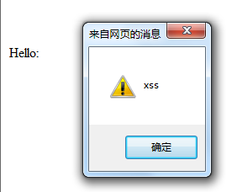
What is the reason about XSS
Example -- Evil username
1.正常输入用户名(1234)
2.输入HTML 代码(<script>alert('xss');</script>)

Slide 14
What is the reason about XSS
Example -- Evil username (PHP Code)
没有正确过滤HTML 关键字
<html>
<?php
if (isset($_POST['data'])) // print user input to page
echo 'Hello:'.$_POST['data'];
else // make a text box for receive username
echo 'Plaese input your username:<form action="xss_traning.php" method="post"><input type=text name="data"/><input type=submit /></form>';
?>
</html>

Slide 15


What is the reason about XSS
Example -- Evil username (attack detail )
1.输入1234 时前端HTML 代码显示细节
2.输入<script>alert('xss');</script> 时前端HTML 代码显示细节

Slide 16
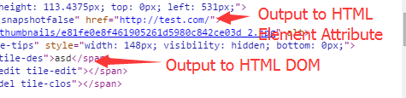
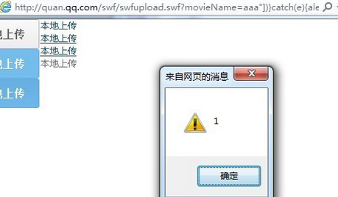
Where there are XSS
用户的输入在HTML 页面上输出
用户的输入在JavaScript 文件上输出
使用Flash 执行XSS

Slide 17

Where there are XSS
Example 1 -- User's input will output to HTML DOM
如果用户的输入会输出到DOM 树的话,那么可以直接通过HTML 元素标签来执行XSS

Slide 18
Where there are XSS
Example 2 -- User's input will output to Element Attribute
如果输出出现在HTML 元素的属性中,可以尝试使用" 号绕过HTML 元素的属性值限制
既然" 号可以成功绕过限制,接下来可以利用HTML 事件或者构造HTML 元素实现XSS

Slide 19

Where there are XSS
Example 3 -- User's input will output to JavaScript
用户的输入会在任何地方出现,比如输出到JavaScript 文件中,原本代码只希望把URL 填充到postMessage 的第二个参数,但是通过' 号即可绕过JavaScript 字符串插入脚本代码

Slide 20
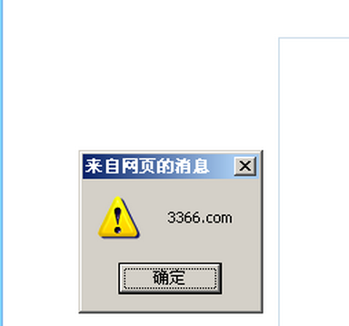
Where there are XSS
Example 4 -- Magic Flash
Flash 作为浏览器的插件部分,在大部分的情况下前端需要和Flash 存在交互行为,所以Flash 也会有执行JavaScript 的权限,前提是HTML 元素中需要启用allowScriptAccess

Slide 21


The type of XSS
1.反射型XSS
XSS 的攻击代码出现在URL 中而且只能访问该链接才可以引发XSS
URL:http://a614063.sn22387.gzonet.net/searchSp.jsp?keyword=aaaa
URL:http://a614063.sn22387.gzonet.net/searchSp.jsp?keyword=<script>alert('xss');</script>
注意:浏览器的XSS 过滤器有可能会过滤掉反射型XSS

Slide 22
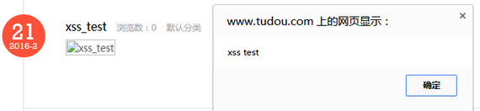
The type of XSS
2.储存型XSS
XSS 代码将会永久储存在页面中,每个访问到该页面的用户都会自动引发

Slide 23
The art of XSS
在HTML 标签里面,可以执行JavaScript 代码的HTML 标签有很多,比如:<script> ,<img> ,<iframe> 等.
在构造<script> XSS 中,如果遇到长度限制的话往往没有办法把完整的代码写入到攻击向量,于是使用<script src=""> 或者<script>c=''; 等来构造XSS
<script src="执行脚本地址"></script>
<script>c='aler';</script>
<script>c='t("';</script>
<script>c='xss"';</script>
<script>c=');';</script>
<script>eval(c);</script>

Slide 24
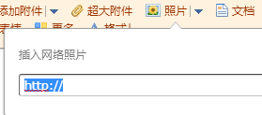

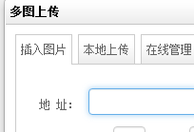
The art of XSS
<img> 标签经常在各种编辑器或者富文本框中可见,对于<img> 标签通常有两种利用方法,分别是HTML 事件和JavaScript 协议
绝大部分的HTML 元素都支持HTML 事件(比如:onload ,onerror ,onkeydown 等),比如常见的XSS Vector 如下:
<img src="" onerror="alert('xss');"/>
在浏览器每次加载这个图片时都会引发onload 事件,执行JavaScript 代码
结合HTML 元素属性值绕过或者富文本框过滤不完善来实现XSS 构造

Slide 25

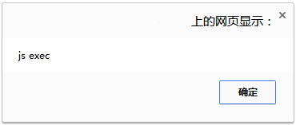
The art of XSS
如果HTML 元素属性值没有办法使用" 号绕过而且富文本框把所有的HTML 事件都过滤掉了该怎么办呢?
JavaScript 协议是浏览器内部的特定实现,只需要在地址栏中输入JavaScript 协议即可执行JavaScript 代码
javascript:alert('js exec');
XSS Payload:
<img src="javascript:alert('js exec');"/>
缺点:并不是所有的浏览器都支持JavaScript 协议

Slide 26
The art of XSS
在XSS 构造的过程中需要保护好自己的攻击向量代码(有些WAF 会根据数据包内是否存在有JavaScript 代码来判断XSS 攻击),常用的方法有混淆和加密
HTML 编码混淆:
<img src="" onerror="alert('xss');">
<img src="" onerror="&#97;&#108;&#101;&#114;&#116;&#40;&#39;&#120;&#115;&#115;&#39;&#41;&#59;">
<img src="" onerror="&#x61&#x6c&#x65&#x72&#x74&#x28&#x27&#x78&#x73&#x73&#x27&#x29&#x3b">
<img src="" onerror="&#00000097&#00000108&#00000101&#00000114&#00000116&#00000040&#00000039&#00000120&#00000115&#00000115&#00000039&#00000041&#00000059">

Slide 27

The art of XSS
JavaScript 编码和eval()
一般情况下,HTML 编码足以绕过大多数的WAF 检查,但是如果在JavaScript 文件中出现了XSS 显然没有办法使用HTML 的编码,此时使用JavaScript 编码绕过就是另一条思路
alert('xss') -> \97\108\101\114\116\40\39\120\115\115\39\41\59 -> \x61\x6c\x65\x72\x74\x28\x27\x78\x73\x73\x27\x29\x3b
eval() 函数用来执行传递进去的JavaScript 代码,常用于JavaScript 加密
eval(alert('xss')) -> eval(String.fromCharCode(97, 108, 101, 114, 116, 40, 39, 120, 115, 115, 39, 41))
注意:所有编码只能够在字符串内出现才可以被解码出来

Slide 28


How to fix XSS
DOM 型XSS 过滤规则
在浏览器渲染HTML 页面时,根据< 和> 字符来识别HTML 元素,当网站的后台接收到数据时把数据里面的< 和> 符号转换为%lt 和%gt 即可过滤
$output_string=str_replace("<","&lt",$_POST['data']);
$output_string=str_replace(">","&gt",$output_string);
echo 'Hello:'.$output_string;

Slide 29


How to fix XSS
HTML 元素的属性中的过滤
之所以能够在HTML 元素中构造HTML 事件来执行代码,根本的原因是没有过滤掉" 号
$output_string=str_replace("\"","&quot",$_POST['data']);
echo '<input type="text" value="'.$output_string.'"/>';

Slide 30

How to fix XSS
出现在JavaScript 中的XSS
和前面的HTML 元素属性同样是符号的问题,只不过过滤的是" 和' 号
$output_string=str_replace("\"","&quot",$_POST['data']);
$output_string=str_replace("\'","&quot",$output_string);
echo '<script>var username="'.$output_string.'";</script>';

Slide 31
That is all ,Thanks ..
请在此输入您的副标题

